Slide 1
共点力平衡

Slide 2
•知识梳理
1、共点力
几个力如果都作用在物体的同一点，或者它们的作用力沿长线相交于一点。
2、平衡状态：静止、匀速直线运动
3、平衡条件
物体所受合外力为0，即F_{合}＝____。
0

Slide 3
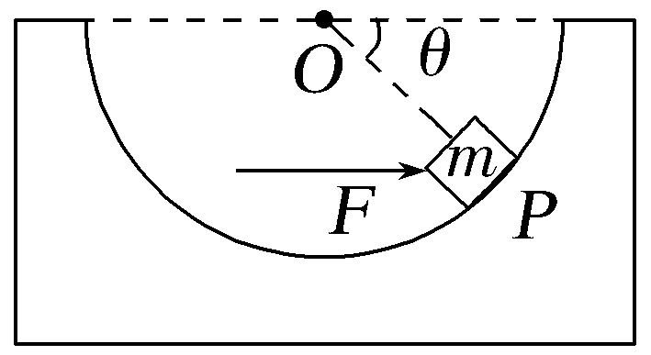
•单个物体的平衡
例题1 如图所示，光滑半球形容器固定在水平面上，O为球心。一质量为m的小滑块，在水平力F的作用下静止于P点。设滑块所受支持力为F_{N}，OP与水平方向的夹角为θ。下列关系正确的是( )
A
解析 方法一：合成法
题
干

Slide 4
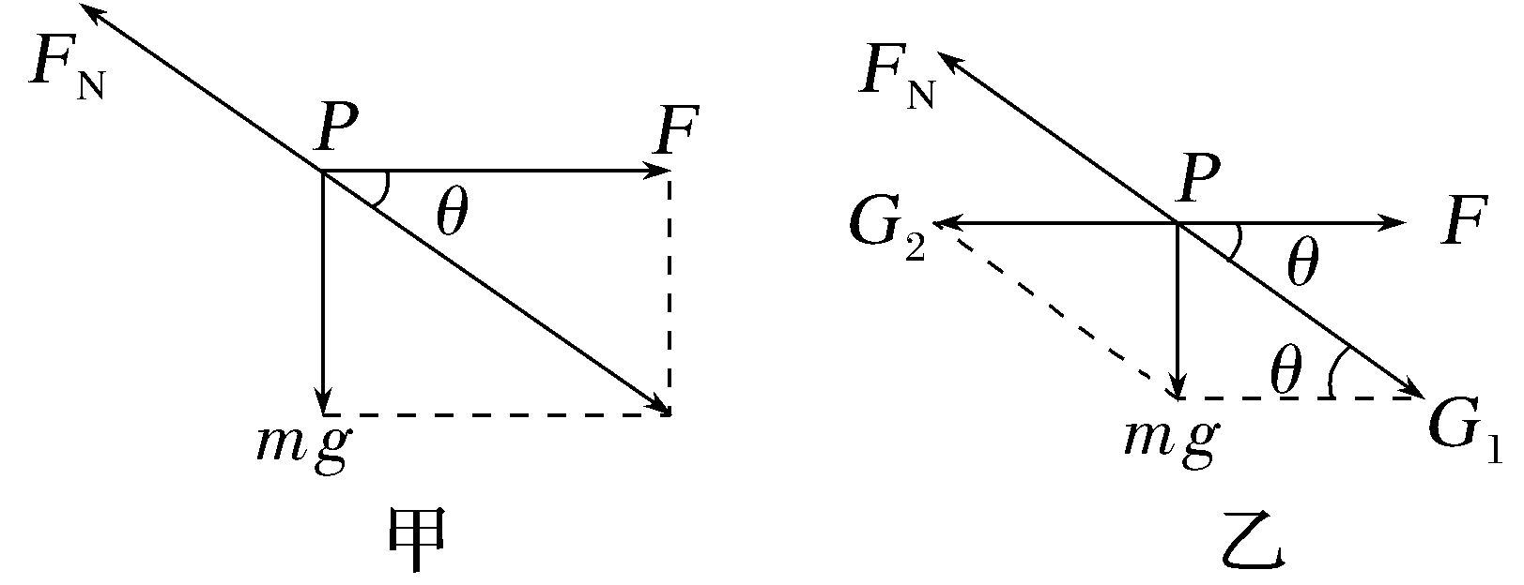
•单个物体的平衡
方法二：分解法
1、按力的作用效果分解法
2、正交分解法

Slide 5
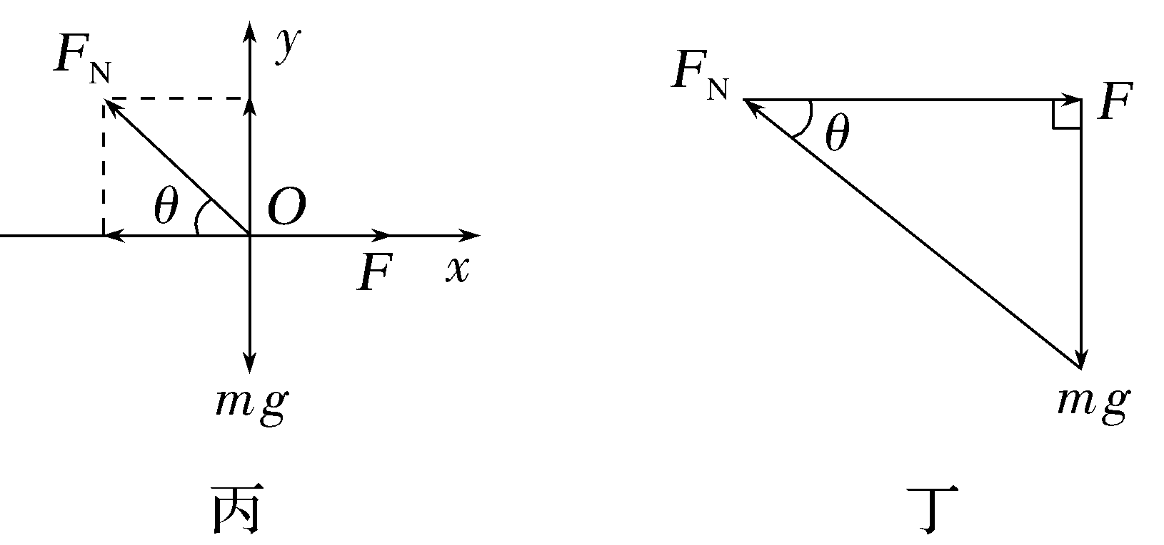
•单个物体的平衡
方法三：力的三角形法

Slide 6
【巩固训练】用两根能承受的最大拉力相等，长度不等的细绳AO、BO，如图所示悬挂一个中空铁球，当在球内不断注入铁砂时，若绳子终将被拉断，则（ ）
A．AO段先断
B．BO段先断
C．AO、BO同时被拉断
D．条件不足，无法判断
B

Slide 7
•连接体的平衡
例题2 如图所示，甲、乙两个小球的质量均为m，两球间用细线连接，甲球用细线悬挂在天花板上．现分别用大小相等的力F水平向右拉两球，平衡时细线都被拉紧．则平衡时两球的可能位置是下列选项中的（ ）
A
B
C
D

Slide 8
“整体法”和“隔离法”处理连接体平衡问题
 | 整体法 | 隔离法
概念 | 将处于平衡状态的几个物体作为一个整体来分析的方法 | 将单个物体作为研究对象与周围物体分隔开来分析的方法
选用 原则 | 研究系统外的物体对系统整体的作用力 | 研究系统内物体之间的相互作用力
注意 事项 | 受力分析时不要再考虑系统内部物体间的相互作用 | 一般隔离受力较少的物体

Slide 9
思考：若是三个完全相同的小球被三根细线悬挂在天花板上，且每个小球都受到水平向右，大小相同的力F，系统静止时，小球的位置如何？每根细线与竖直方向的夹角有什么样的关系？

Slide 10
能力提升（2022湖南高考）2022年北京冬奥会跳台滑雪空中技巧比赛场地边，有一根系有飘带的风力指示杆，教练员根据飘带的形态提示运动员现场风力的情况。若飘带可视为粗细一致的匀质长绳，其所处范围内风速水平向右、大小恒定且不随高度改变。当飘带稳定时，飘带实际形态最接近的是（ ）
A

Slide 11
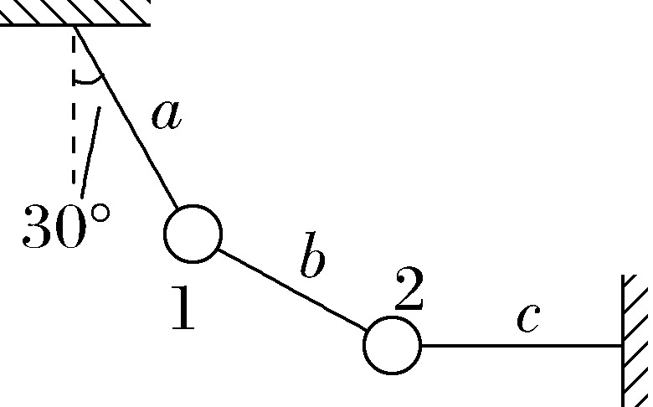
变式1 (2023·江苏扬州高三开学考)用三根细线a、b、c将质量分别均为m、2m的两个小球1和2连接并悬挂，如图8所示。两小球处于静止状态，细线a与竖直方向的夹角为30°，细线c水平。求：
图8
(1)细线a、c分别对小球1和2的拉力大小；
(2)细线b对小球2的拉力大小和与水平方向的夹角θ(可用三角数值表示)。

Slide 12
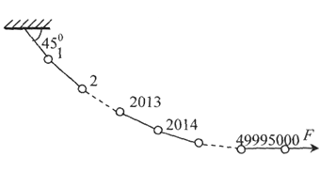
能力提升 如图所示，有5000个质量均为m的小球，将它们用长度相等的轻绳依次连接，再将其左端用细绳固定在天花板上，右端施加一水平力使全部小球静止．若连接天花板的细绳与水平方向的夹角为45°，则第2013个小球与2014个小球之间的轻绳与水平方向的夹角α的正切值等于（ ）
D
A. $\frac{2098}{5000}$ B. $\frac{2098}{2013}$
C.$\frac{2011}{1098}$ D. $\frac{2987}{5000}$

Slide 13
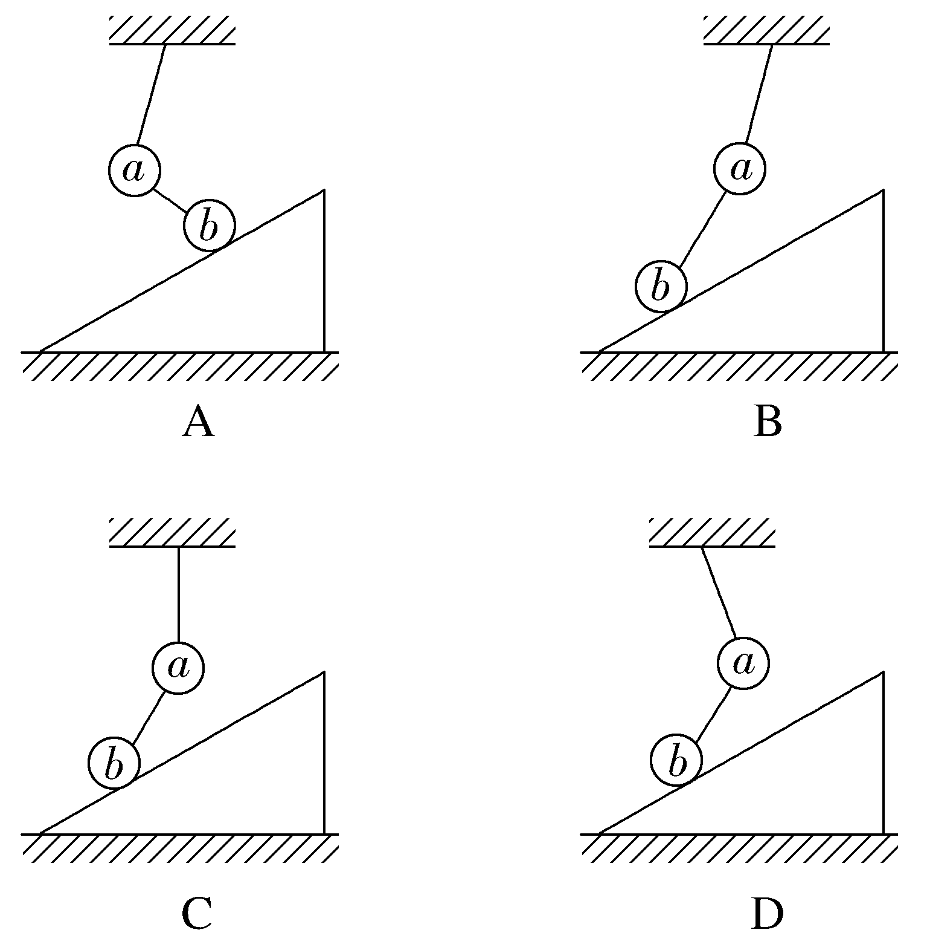
•反馈练习
1.如图所示，a、b两个质量相同的球用细线连接，a球用细线挂在天花板上，b球放在光滑斜面上，系统保持静止，以下图示正确的是( )
B

Slide 14
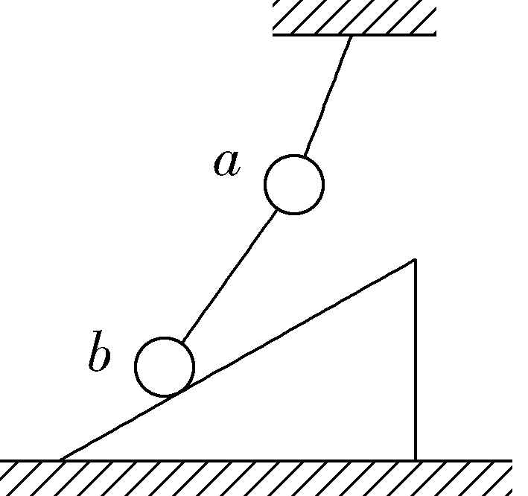
2 (2023·江苏泗洪县洪翔中学模拟)如图6所示，两个质量都为m的小球a、b用轻细线连接，a球用与竖直方向成30°角的轻细线挂在天花板上，b球放在倾角为30°角的光滑斜面上，系统保持静止，当地重力加速度g已知。则斜面对b球的支持力大小为( )
图6
D

Slide 15
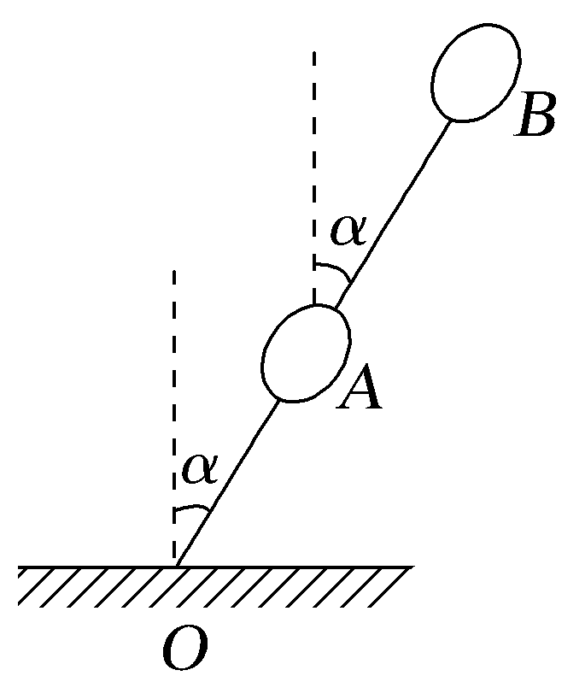
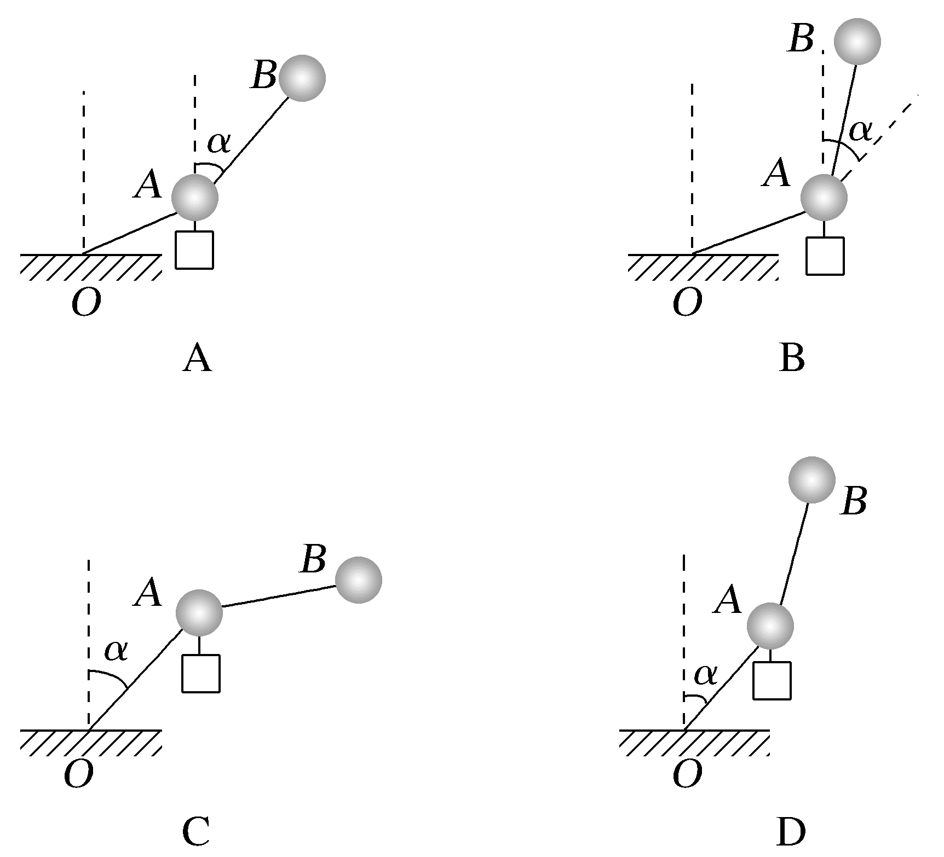
3.(2022·江苏泰州中学模拟)如图6所示，两轻质细线系着A、B两大小相同的气球，气球质量不计，整个装置由于受到水平向右的风力影响达到平衡状态，OA、AB和竖直方向均成α角，现在A气球下方挂一小物件，两气球在稳定后的位置可能正确的是( )
图6
A

Slide 16
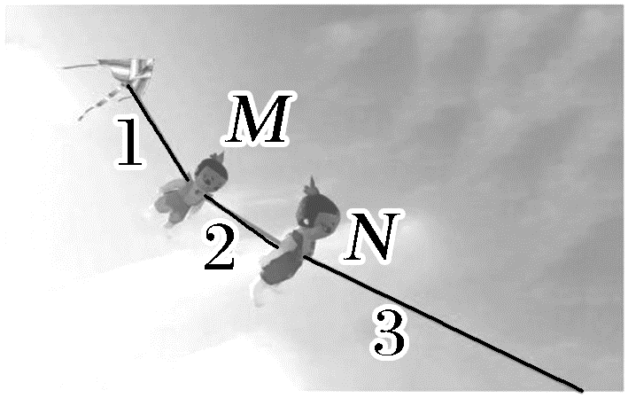
4.(2023·江苏海头高级中学模拟)春光明媚的四月，天空中到处飘荡着各色各样的风筝。如图8所示，巨大的风筝浮在空中，风筝线上拴着两个一定质量的“葫芦娃”。将“葫芦娃”视为质点，不考虑它们受到的空气作用力，当风筝及“葫芦娃”相对地面静止时( )
图8
B
A.风筝线1、2、3的张力值相等
B.风筝线1的张力值大于风筝线2的张力值
C.风筝线2的张力值小于风筝线3的张力值
D.风筝线1的张力值小于风筝线3的张力值

Slide 17
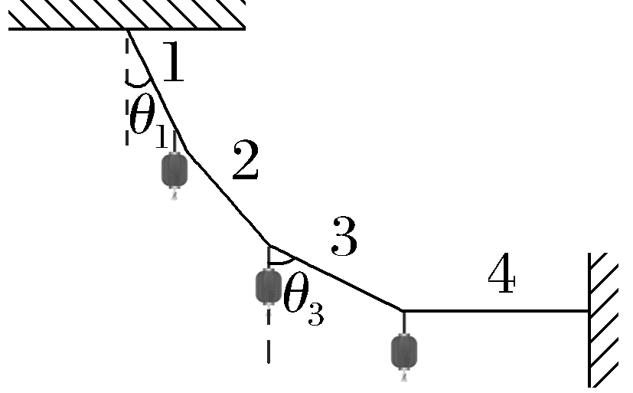
3.我国元宵节素有猜灯谜的习俗。如图9所示，用1、2、3、4四根轻质细绳悬挂三个质量相等的彩灯，其中最右端的绳子沿水平方向，绳1和绳3与竖直方向夹角分别为θ₁和θ₃。则下列说法中正确的是( )
C
图9
A.sin θ₃＝3sin θ₁
B.cos θ₁＝3cos θ₃
C.tan θ₃＝3tan θ₁
D.绳1拉力一定是绳3拉力的2倍

Slide 18
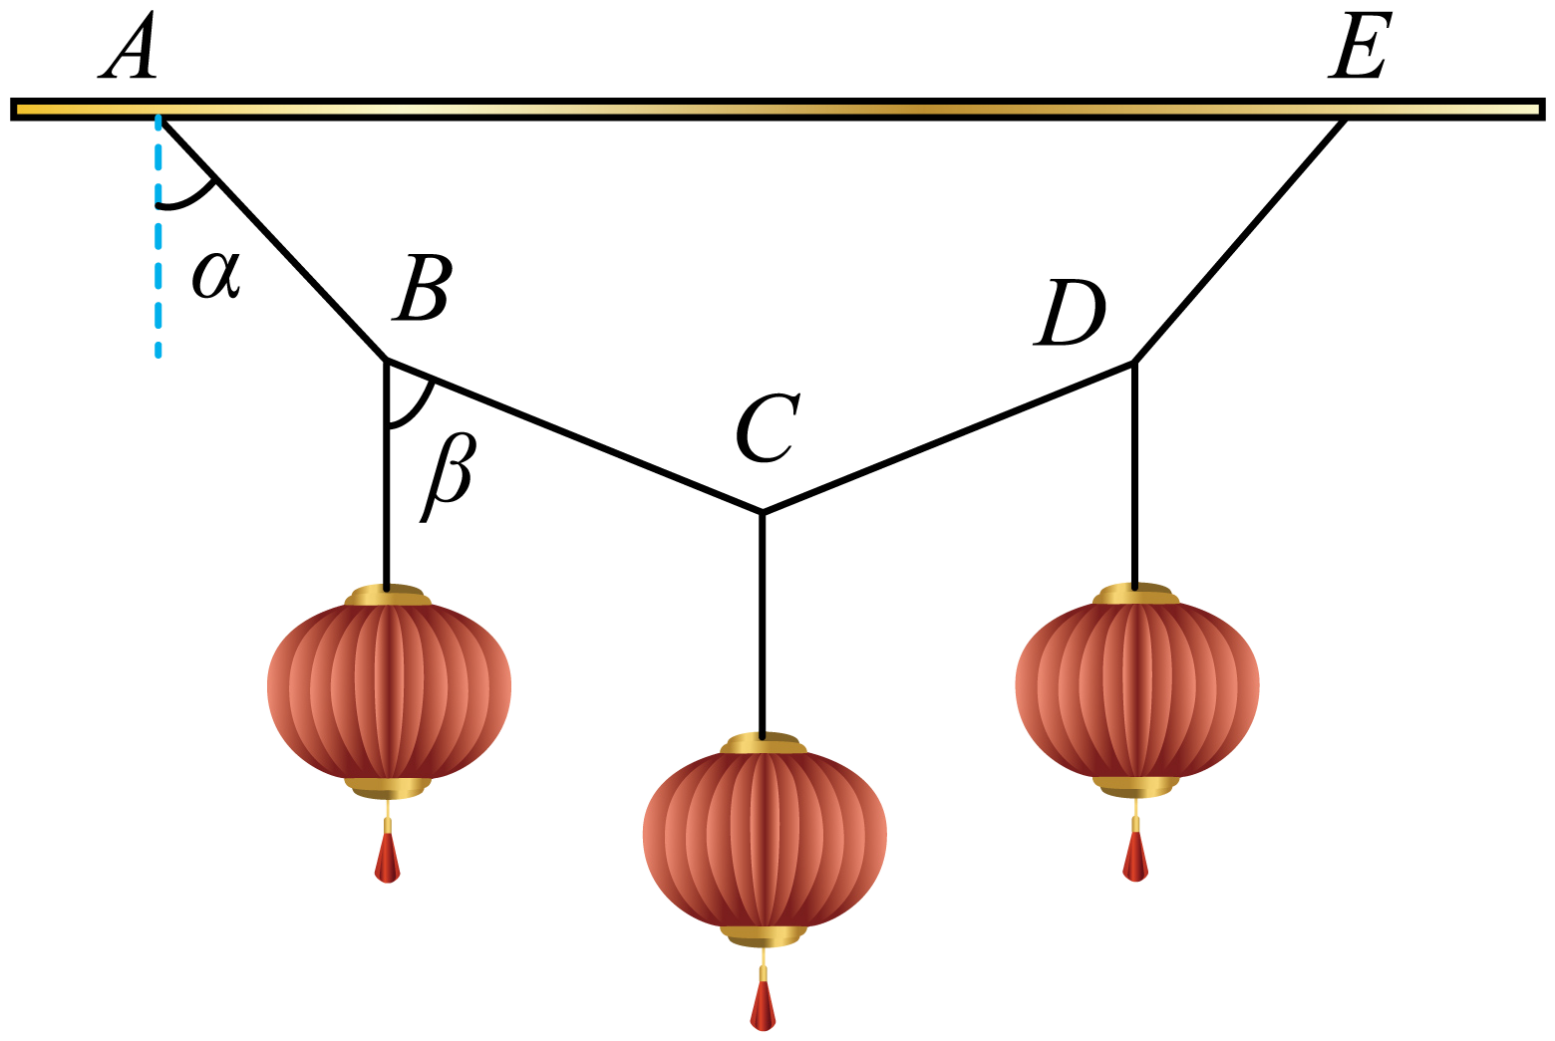
6、新春佳节，大街小巷总会挂起象征喜庆的中国红灯笼。如图所示，由4根等长轻质AB、BC、CD、DE细绳悬挂起3个质量相等的灯笼，绳两端的结点A、E等高，AB绳与竖直方向的夹角为α，绳中张力大小为F1；绳与竖直方向的夹角为β，绳中张力大小为F2，则（ ）
D

Slide 19
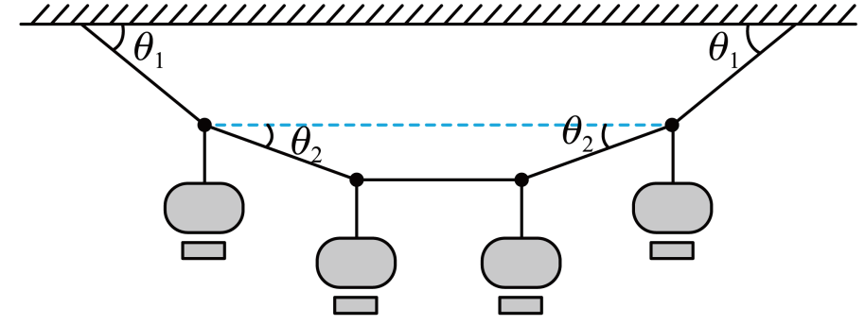
C

Slide 20
谢谢！

